Slide 1
Filtro antialérgico
Integrante : Orlando Campos
ME3001-1 Fabricación digital de productos tecnológicos
Profesor: Danica Peric

Slide 2
Problemática: Las alergias nasales
Salir de casa y tener dificultades respiratorias.
Tener contacto con animales causa dificultad para respirar.
Estar trabajando con material particulado causa molestias nasales o alergias.

Slide 3
¿Qué es la alergia? rinitis alérgica
Es un diagnóstico asociado con un conjunto de síntomas que afectan la nariz, estos se presentan cuando se inhala algo a lo que es alérgico, como polvo, caspa o polen, llamados alérgenos.
Puede ser entendida como una sobre reacción del organismo frente a un elemento ajeno a este.
PARTÍCULAS MENORES
5-10 μm
PARTÍCULAS MAYORES
10-40 μm

Slide 4
Principales alérgenos
Polen: las gramíneas, el olivo, las cupresáceas, las arizónicas, el plátano de sombra.
Hongos ambientales (Esporas): Al ser respiradas, pueden causar síntomas alérgicos relacionados con el asma, la rinitis y la conjuntivitis.
Ácaros de polvo o ácaros domésticos: son insectos microscópicos que se desarrollan en lugares húmedos y tibios.
Epitelios de animales: perros, gatos, caballos y roedores son los que causan más reacciones alérgicas.

Slide 5
Formas de evitarlo
Evitar la exposición a agentes alérgenos como el polen, los hongos ambientales, los ácaros de polvo o los epitelios de algunos animales sería así una medida a tener en cuenta para evitar un ataque de asma.
Trasladarse de ciudad o región en época de primavera.
Consumir antihistamínicos (medicamento anti alérgico).

Slide 6
Solución : Filtro nasal
Sus Atributos son los siguientes:
Atrapa los alérgenos impidiendo el paso de estos hacia la nariz, evitando la alergia.
Es ergonométrico, se ajusta a la entrada de las fosas nasales.
El objeto es portátil.
El tiempo necesario para colocar el aparato o guardarlo es corto (no mas de 5 a 10 segundos).
Puede ser reutilizado hasta que la función de este termine (el filtro se tape o ya no filtre correctamente) o que sea incómodo de usar (acumule olores o se rompa).
El filtro pretende ser un objeto de uso cotidiano para el usuario y no tiene carácter de desechable, el producto debe tener un nivel de calidad que fomente al usuario querer reutilizarlo y mantener en producto.

Slide 7
Escalas de factores relevantes
Filtrado efectivo
Ergonométrico
Tiempo de colocación corto, entre 5 a 10 segundos
Reutilizable a corto y mediano plazo (que no sea percibido como un objeto desechable)
Importancia

Slide 8
Características y Materiales
El dispositivo pretende contener un filtro de carbón activo lo suficientemente poroso para evitar partículas de olor y alérgenos así como para permitir una respiración normal y cómoda.
El dispositivo esta fabricado en plástico elástico y se ajusta de manera solidaria al tabique nasal (similar al sistema de agarre los sujeta ropa).
El dispositivo esta fabricado en una sola pieza, por lo tanto tiene que tener la capacidad de deformarse para ser colocado y ajustado solo por memoria del material y la presión que esto ejerce en el tabique al querer volver a su estado original.
Reutilizable a corto plazo y desechable luego de un periodo determinado de tiempo.

Slide 9
Estrategias de desarrollo
Diseño CAD.
Desarrollo de carcaza mediante impresión 3D para baja escala de producción.
Desarrollo de moldes para alta escala de producción.
Utilización de filtros comerciales.

Slide 10
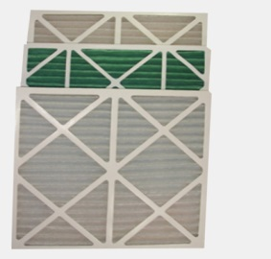
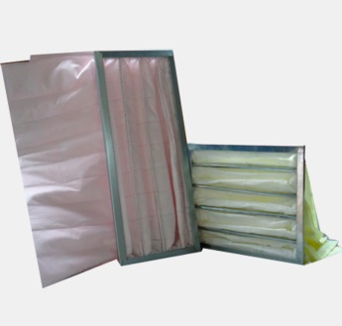
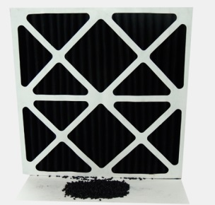
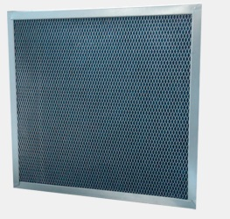
Tipos de filtros
FILTROS METÁLICOS
Filtran el polvo existente en el ambiente
FILTROS DE PLIEGUES
Apropiados para filtrar diferentes volúmenes de aire.
FILTROS DE BOLSA
Aptos para sistemas comerciales como industriales que requieren de una mediana hasta una alta eficiencia de filtración.
Aplicaciones que requieren una alta eficiencia de filtración.
FILTROS METÁLICOS DE CARBÓN GRANULADO FCG
purifican el aire a su paso en tareas difíciles de filtración.
Utilizan gratuitos peletizados de carbón para la absorción de olores de ácidos o químicos muy fuertes.

Slide 11
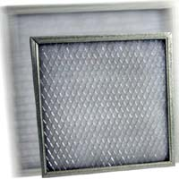
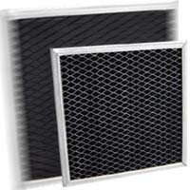
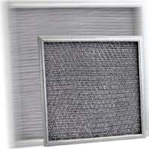
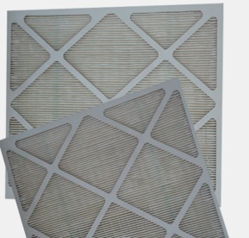
Tipos de filtros
FILTROS ELECTROESTÁTICOS
Retienen el 93% de contaminantes del ambiente, tales como polvo, polen y fibras.
FILTROS DE POLYCARBÓN FCP
Purifican parcialmente el aire a su paso.
FILTROS DE GRASA
Presenta en el filtro mediante capas pegadas con resina lo cual crea densidad en esas capas y ofrece una mejor filtración.
VARIFLOW II
Filtra partículas finas para tratamiento de aire.
El filtro electrostático crea su propia carga de electricidad, esto hace que el polvo sea retenido con mas eficiencia.
Utilizan poliéster impregnado de carbón para la absorción de olores como en baños, cocina, humo de cigarro y para uso comercial en restaurantes, escuelas, hospitales, oficinas, etc.
Los filtros de grasa son los más ligeros y más económicos disponibles.

Slide 12
Posibles extensiones
No necesariamente el filtro puede ser usado por personas con alergia, su uso puede ser extendido a personas que trabajan en:
Zonas con gran cantidad de material particulado (maestranzas, serrerías)
En zonas con olores desagradables:
Trabajos en plantas tratadoras de agua servidas
Trabajos relacionados con basura, con químicos, animales
Producción manufacturera, combustibles, salud, limpieza.

Slide 13
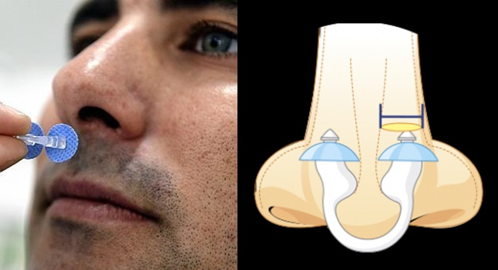
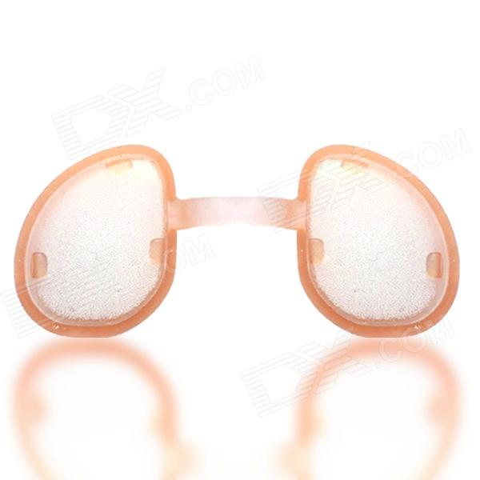
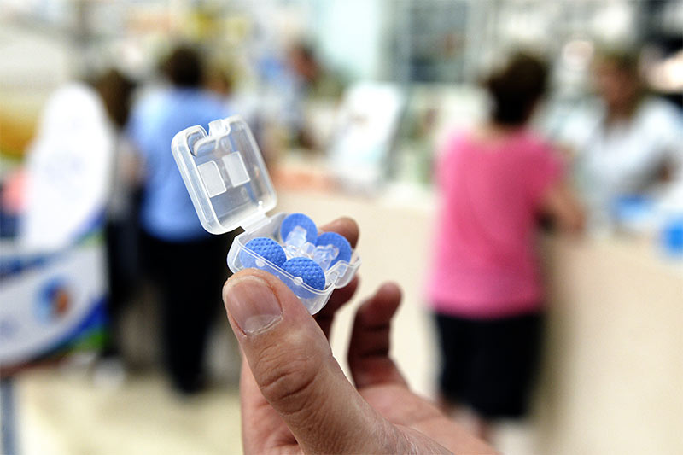
Posible aproximación

Slide 14
Diferencias con el mercado
Existe actualmente un mercado de filtros nasales para personas en situaciones cotidianas como también para la industrial, filtros NOSK, estos filtros son de carácter desechable.
Los filtros construidos en este proyecto pretender tener un carácter de no desechable, es decir, el producto fomenta al usuario querer conservarlo, aplicándole mantenciones cada ciertos periodos. El producto pretende ser de una calidad superior a un producto desechable, siendo similar en cuanto a conservación y durabilidad a un audífono insertable.

Slide 15
Prototipos

Slide 16
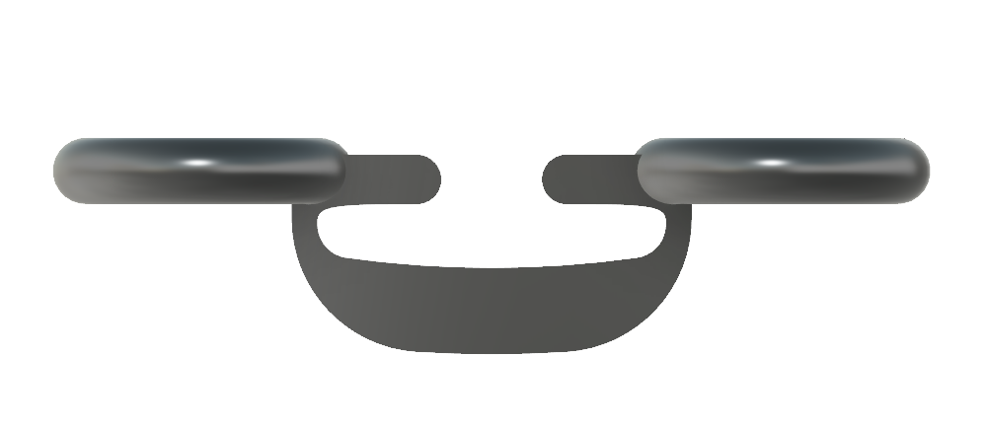
Prototipo A1.0

Slide 17
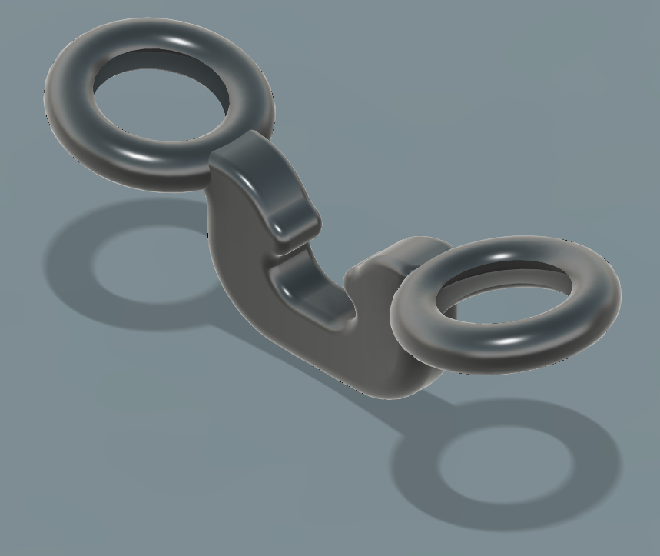
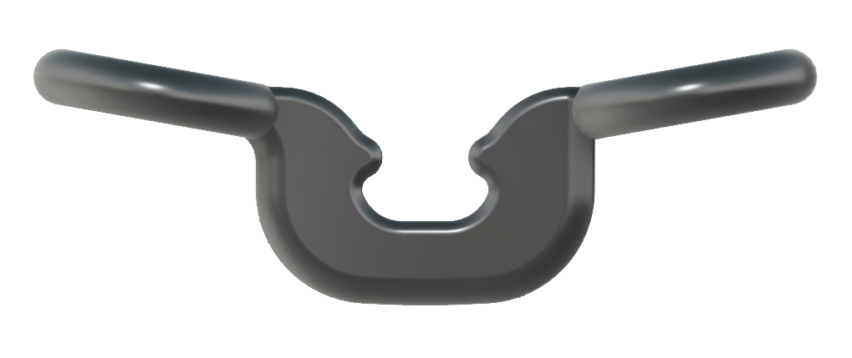
Prototipo A1.1

Slide 18
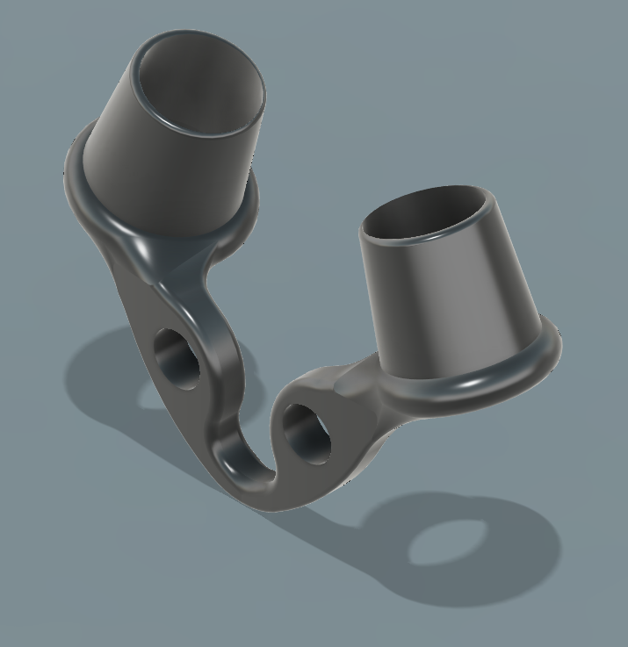
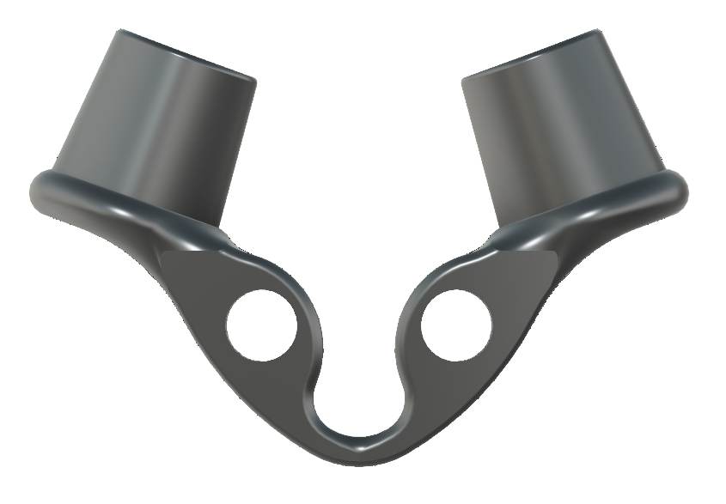
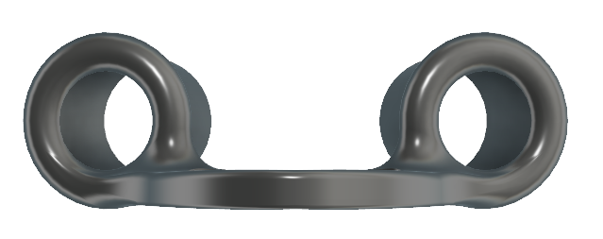
Prototipo A1.2

Slide 19
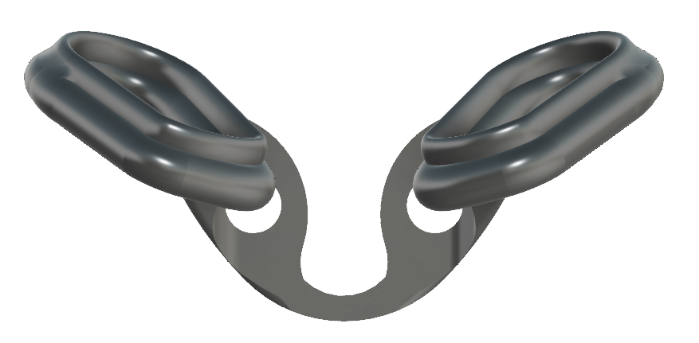
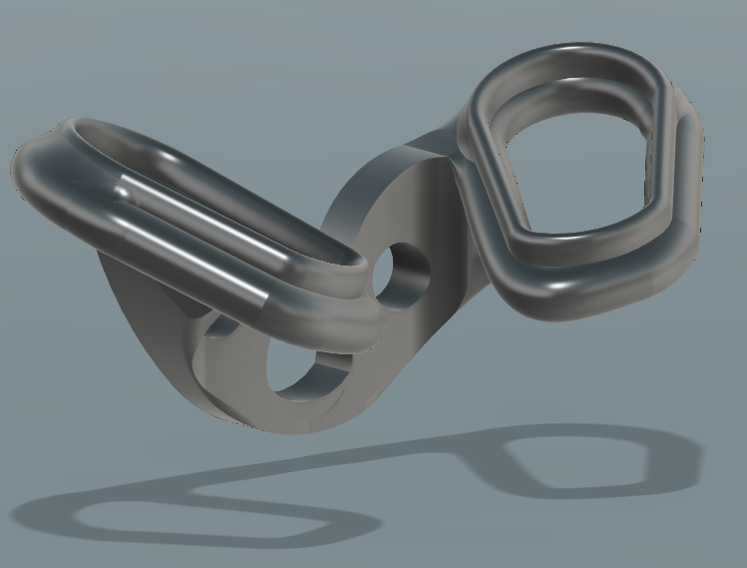
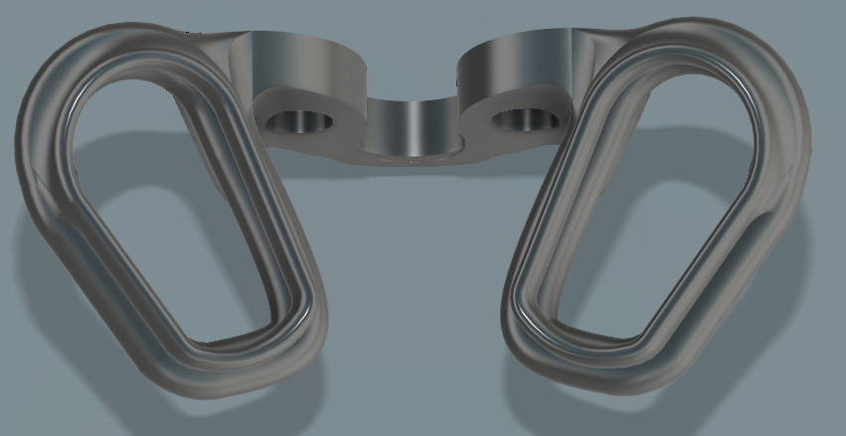
Prototipo A1.3

Slide 20
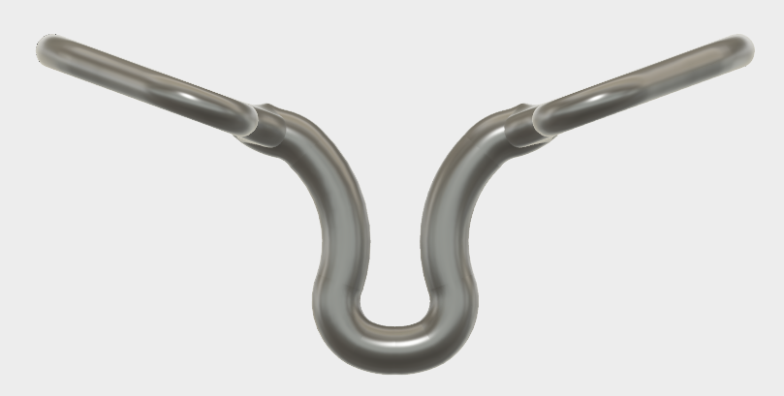
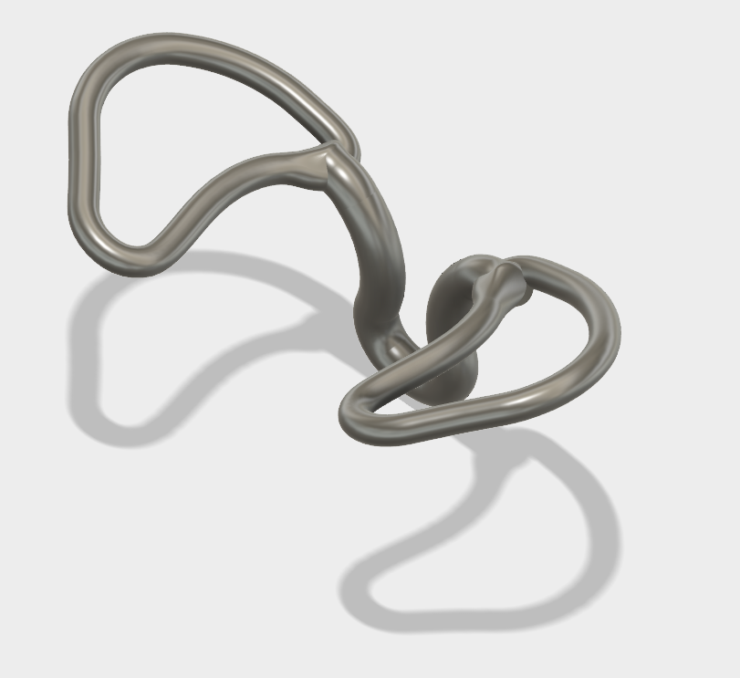
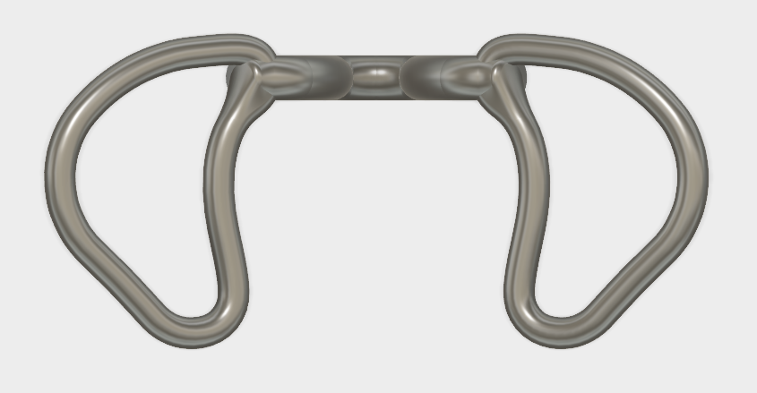
Prototipo B1.0

Slide 21
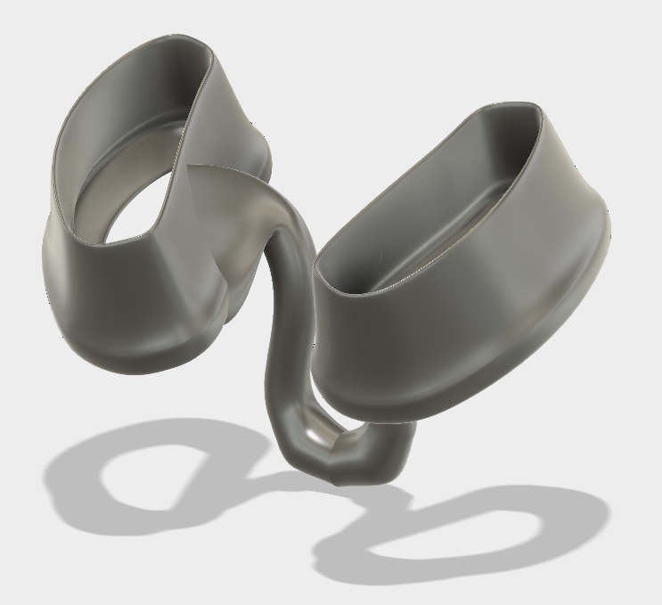
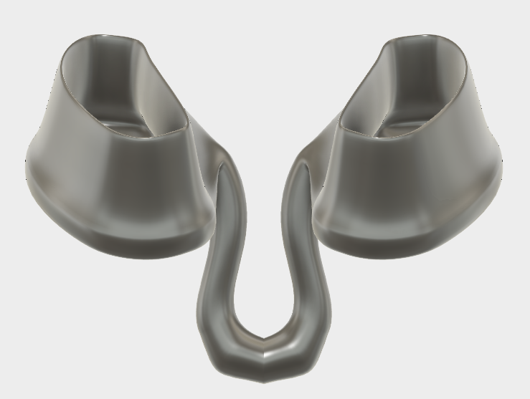
Prototipo B2.0

Slide 22
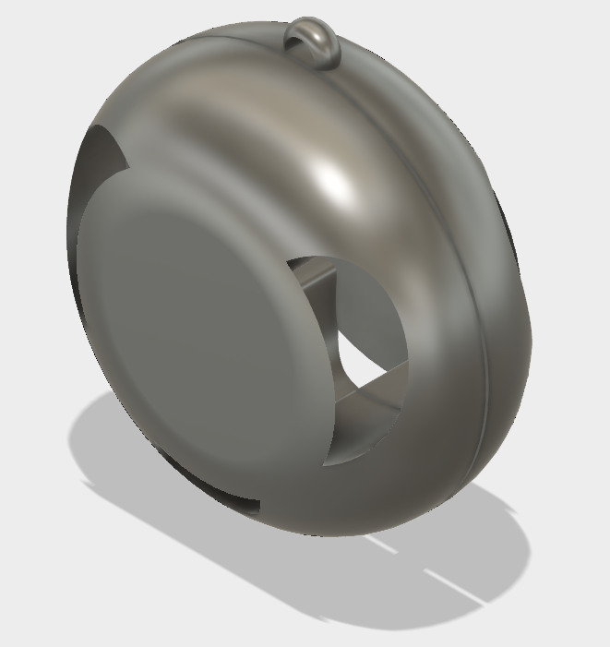
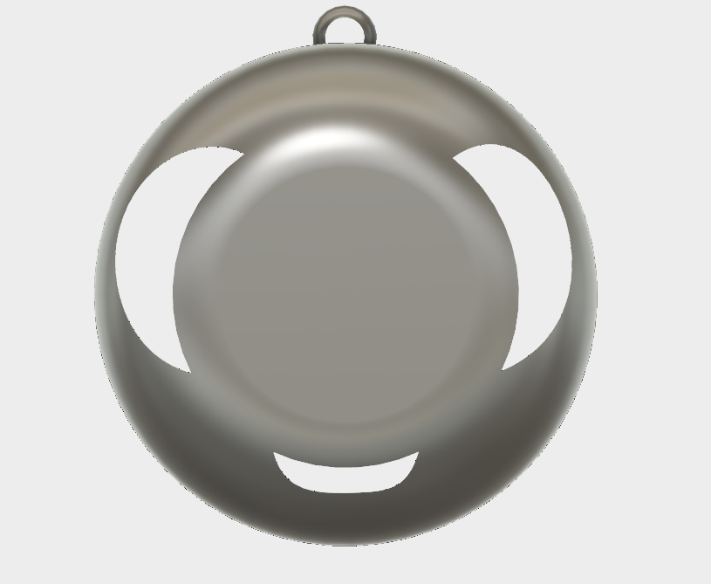
Carcasa Prototipo B2.0

Slide 23
gracias

